Slide 1
開發慣例

Slide 2
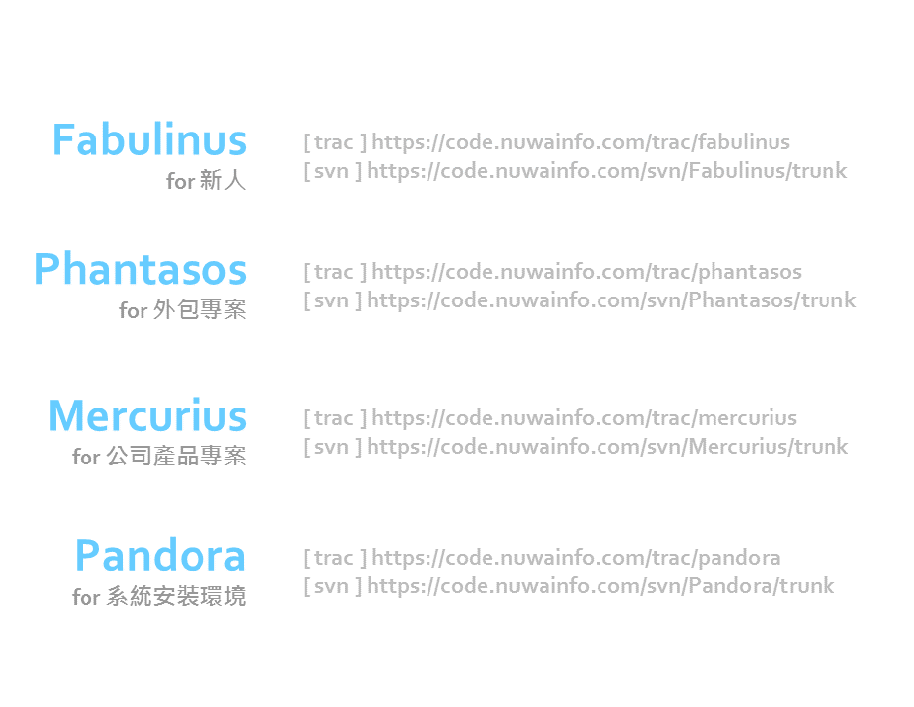

Slide 3
Python 專案架構
Project
Or
Customer
Documents
Misc
Source
Project1 (django)
Project1
setting.py
manage.py
Project2
Project3
README.txt
LICENSE.txt
CHANGELOG.txt
REQUIREMENTS.txt

Slide 4
Python 專案標準文件
README.txt 專案介紹文件，通常包含專案簡介、專案安裝方式、專案使用範例。
LICENSE.txt 授權文件。
CHANGELOG.txt 版本轉換文件，記錄版本間功能差異。
REQUIREMENTS.txt 環境需求文件，記錄專案所需套件 ( python版本、所套用的library )。 使用 pip install 可直接導入安裝 ( (VENV)$ pip install –r REQUIRMENTS.txt )。
為可有可無
release note：與 CHANGELOG 類似，裡面寫版本有什麼不同，更新的時候需要注意什麼。

Slide 5
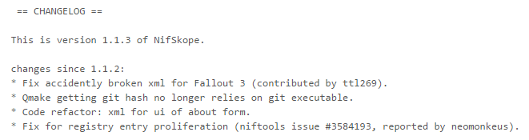
CHANGELOG.txt
說明版本差異
標示修改的ticket號碼

Slide 6
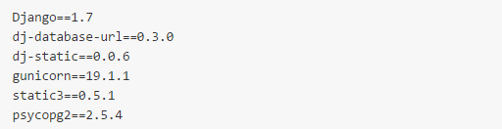
REQUIREMENTS.txt
REQUIREMENTS.txt 格式
安裝專案環境
(VENV)$ pip install –r REQUIREMENTS.txt ( 安裝專案所需套件 )
製作 REQUIREMENTS.txt
(VENV)$ pip freeze > REQUIREMENTS.txt
利用pip freeze將虛擬環境裡的 Python 套件全部條列出來，
並導入於 REQUIREMENTS.txt
但不建議使用，因為以下因素：
此文件會寫死版本號，因此建議需再手動維護 。例如 Django 可寫成：Django>=2.2,<2.3
此文件還會把所有細項都列出，因此建議手動將這些 dependency 刪除，裡面只需放入使用到的 package

Slide 7
Static 檔案 擺放位置
Project1 (django)
Project1
setting.py
manage.py
README.txt
LICENSE.txt
CHANGELOG.txt
REQUIREMENTS.txt
static
assets
css
js
images
js
images
css
Assets 資料夾擺放非公司的 static 檔案 (如 bootstrap.min.js)
其餘公司製作的 static 檔案則依檔案類型放在相應資料夾中

Slide 8
SVN Commit
不要 commit 以下會自動產生的檔案：
.log
.db
.pyc
__pycache__
Eclipse的一些設定檔
因為一個新專案不會有這些，因此別人 checkout 下來後，可能會造成問題

Slide 9
django 專案安裝程序
1.pip install –r REQUIREMENTS.txt ( virtualenv 還境中 ) 安裝專案環境 。
2.執行 manage.py migrate 建立對應 model 的 DB 。 migrate 會將 DB 與最新狀態 model、migration 同步。 3.runserver

Slide 10
TODO、FIXME
在開發過程中，如果遇到程式碼已知錯誤或是可以再優化，但不影響現行功能運行的情況，可以先使用 #TODO、#FIXME 標記起來
#TODO: 功能正常，但寫法可以再優化 #FIXME: 技術功能正常，但可能有潛在 bug，或是違反邏輯
JS、C++、C、Java: // #TODO: // #FIXME:
Python: # #TODO: # #FIXME:

Slide 11
版本號 (Semantic versioning)
可參考
https://semver.org/lang/zh-TW/
[ 主要版本號 ]
系統有大型變動 /
增加大型功能時改變
系統建立序號 (持續累加)
Fix bugs
5. 0. 0. 376
系統微調 /
增加小型功能時改變

Slide 12
版本號 (續)
在版本號變更時，可能會產生 backward incompatibility (向後不相容) 的問題。
因此像是專案會在更新時，附上 CHANGELOG.TXT 或 release note， 裡面會說明更動了哪些部分，哪些部份可能會不相容 使用者就必須自己去核對，去處理相容性的問題。

Slide 13
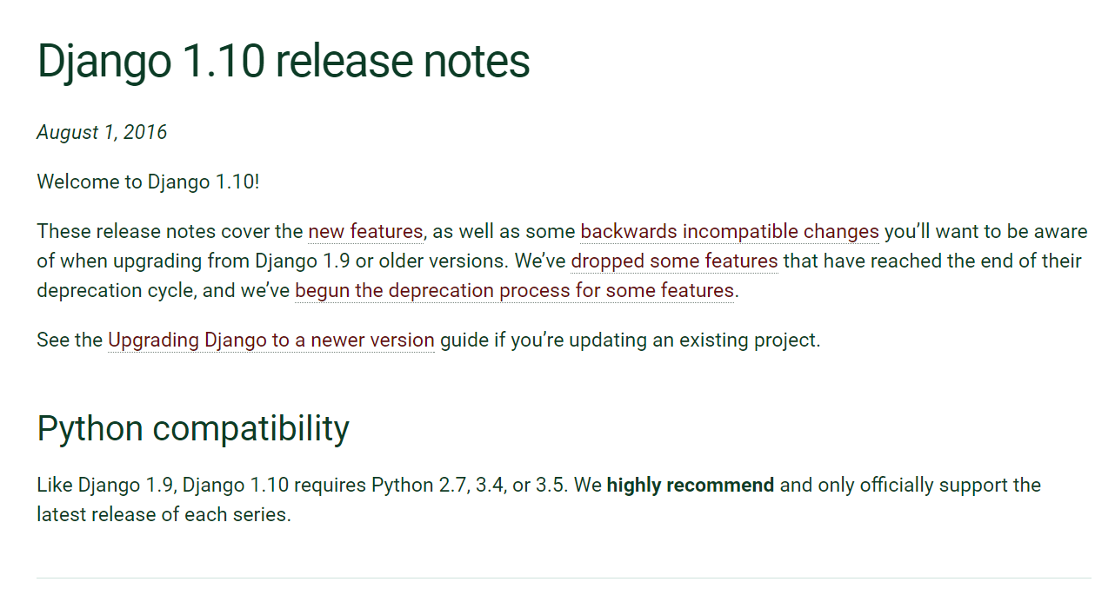
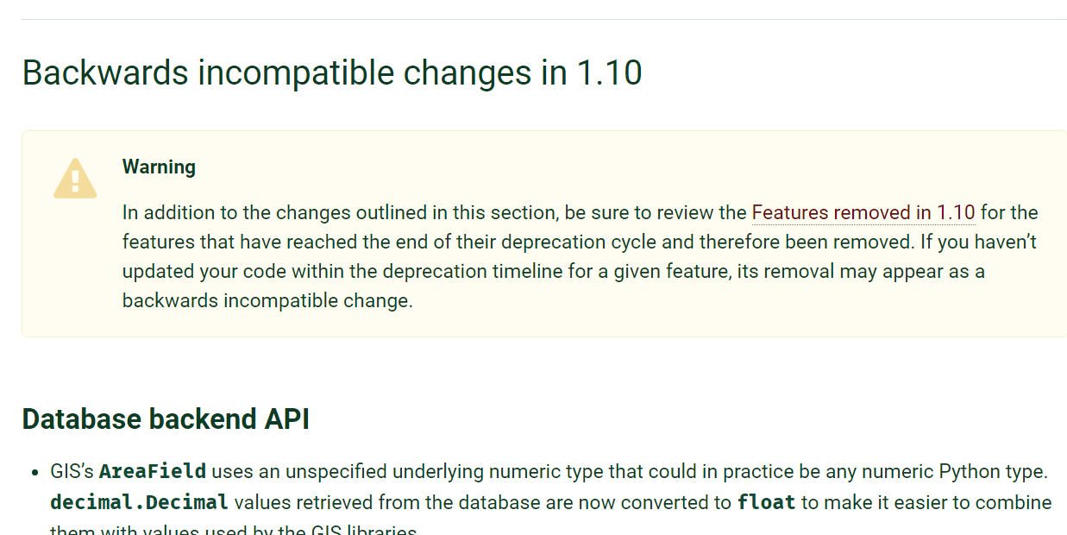
版本號 (續) - 以 Django 為例
以 Django 為例，他釋出新版本時，會有一頁 release notes。
而其中有一章節就是在講 backward incompatibility 的問題。

Slide 14
釋出版本
開發期 alpha → 釋出第一階段，不穩定，供系統使用者測試 beta → 最早對外公開版本，由公眾參與測試，仍不穩定， 改變alpha版本api Release Candidate (RC) → 最終候選產品，所有功能接近完整
完成期 RTM （Release To Manufacturing）→ 軟體開發完成，發放給生產商生產的版本。

Slide 15
Server Mode
指現行 Server 的模式為何，一般來說有三個階段
Development: 開發階段，static 資料夾可能還是本機，伺服器也是本地端以方便開發
Stage: 正式上線前的測試階段，伺服器比照上線的情況
Production: 測試後正式上線的版本 ＊Debug Mode 不屬於 Server Mode，為獨立的狀態
透過設定 Server Mode 的狀態，可以方便開發與除錯的進行(有些 bug 可能只會出現在開發階段或只出現在上線階段) if SERVER_MODE == DEVELOPMENT: ……

Slide 16
Deploy
開發中
以 python runserver 測試，開發過程方便，但載入速度慢，單執行續也不堪實際需求
Windows 主要以使用者畫面為優先，不適合架設伺服器，效能不比 Linux
實際需將專案 deploy(佈署) 至 WSGI Server
web server 類似查看檔案目錄的方式顯示網頁，處理 static 檔案，解析封包
WSGI 可快速過濾掉 web server 已 parse 過的檔案，執行 Django 或 flask
(ex: Django 的專案在 wsgi.py 中指定位置)
Apache
Nginx
WSGI Server
(ex: gunicorn)
Django
通常Apache 搭配 mod_wsgi，Nginx 搭配 gunicorn

Slide 17
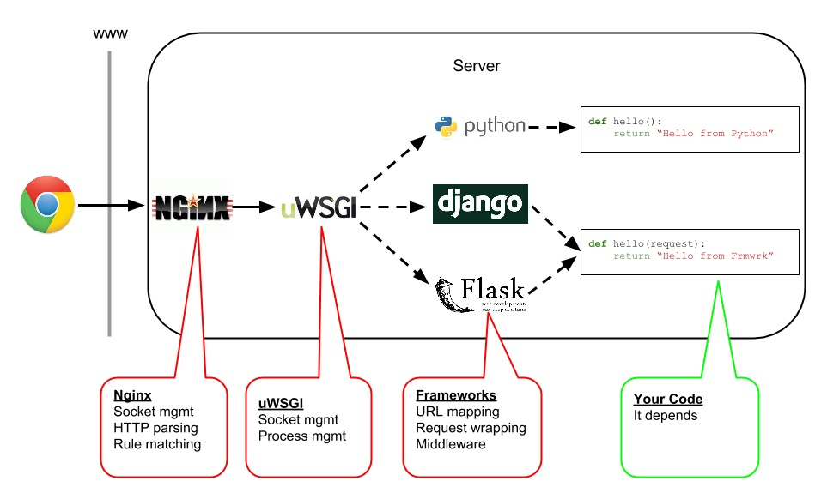
WSGI Server
WSGI app

Slide 18
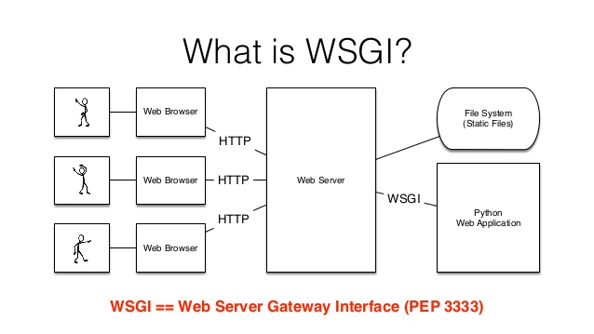

Slide 19
gunicorn --bind 0.0.0.0:8000 專案名稱.wsgi
bind：決定用哪個 IP 來監聽
若是 IP 設
127.0.0.1—>只有 127.0.0.1 連的到
0.0.0.0 —>則是不指定，只要送到 8000 port，不管哪個用 IP 都可以連的到
專案名稱.wsgi 會去找 wsgi.py 的檔案（此處檔名（wsgi）也可以自己設，只要裡面能import ，讓 wsgi 和所使用的 framework 串起來即可）

Slide 20
系統建置 基本要素
CRUD ( create / read / update / delete )
print / export [ ex: excel ]
filters
sort
category / class
stats
import
authentication
validation
admin
權限管理

